Slide 1
O`ZBEKISTON RESPUBLIKASI
OLIY VA O`RTA MAXSUS TA`LIM VAZIRLIGI
GULISTON DAVLAT UNIVERSITETI
А.X.BURXANOV
INSTITUTSIONAL IQTISODIYOT
GULISTON 2018

Slide 2
1-Mavzu. “Institutsional iqtisodiyot” fanining predmeti va mazmuni , tamoyillar
REJA
Institutsional nazariyalarning paydo bo`lishi va rivojlanish tarixi
2. Institutsionalizmning metodologik asoslari va institutsional tahlilda boshlang`ich nuqta masalasi
3. Neoinstitutsional nazariyaning asosiy
yo`nalishlari
4. Institutsional iqtisodiyotning rivojlanish
xususiyatlari

Slide 3
Institutsional nazariyalarning paydo bo`lishi va
rivojlanishi tarixi
Predmeti
-insonlar tomonidan barpo etiladigan va o`zaro hamkorlikni tarkiblovchi siyosiy, iqtisodiy hamda ijtimoiy me`yorlar va qoidalar.
Maqsadi
–faoliyat ko`rsatayotgan iqtisodiyotning rivojlanish qonuniyatlarini bilish, uni modernizatsiya qilish yo`llarini tanlash va xavf – xatarning oldini olishning samarali vositalarini tanlash hisoblanadi .
–iqtisodiyotining rivojlanishi, talab va taklif qonunlarining ishlashi, xo`jalik yurituvchi sub`yektlarning hulq- atvori , bozor va ma`muriy mexanizmlarning faoliyat ko`rsatishi, iqtisodiy o`sish va shu kabi boshqa bir qator jarayonlar va hodisalarni o`rganishdan iborat .
Vazifalari

Slide 4



“Eski” tamoyillar
Bozorda hamma vaqt muvozanat mavjud

Slide 5


Bozorda individlar tomonidan oqilona tanlov amalga oshiriladi

Slide 6


Individlarga tashqi omillar ta`sir ko`rsatmaydi , ularning biror holatni afzal bilishi barqaror va ekzogen xususiyatga ega
Xarajatlarning yagona turi ishlab chiqarish xarajatlari hisobga olinadi. Ayni chog`da ayirboshlash xarajatlari e`tiborga olinmaydi

Slide 7
“Yangi” tamoyillar
Bozorda ayirboshlashni amalga oshirish uchun rasurslarning xususiy mulkni tashkil etish asosiy zamin hisoblanadi
Individlarda bitim to`g`risidagi barcha axborot mavjud
Ayirboshlash chegaralari kamayib boruvchi foydalilik tamoyili asosida hamda resurslarning dastlabki taqsimlanishidan kelib chiqib belgilanadi
“Янги” институционал мактаб
“Эски” институционал мактаб
“Yangi” Institutsional maktab
“Eski” Institutsional maktab

Slide 8
“Eski” Institutsional maktab
T. Veblen, J.R.Kommons, U. Mitchellar, Y.Shumpeter,J.K.Gelbreyt, F.Nayt, K.Polani, K.Ayres, G.Myurdal.
“Yangi” Institutsional maktab
R.Kouz, D.Nort, O.Uilyamson, R.Pozner, M.Olson, F.Xayyek.

Slide 9
2. Institutsionalizmning metodologik asoslari va institutsional tahlilda boshlang`ich nuqta masalasi
Индивидлар ва институтларнинг ўзаро боғлиқлигини таҳлил этишда бошланғич нуқтага нисбатан иккита тамойил мавжуд
Individlar va institutlarning o`zaro bog`liqligini tahlil etishda boshlang`ich nuqtaga nisbatan ikkita tamoyil mavjud
Методологик индивидуализм
Metodologik
individualizm
Metodologik
xolizm
Методологик
холизм

Slide 10

Birinchi tamoyilda institutlar individlarning manfaatlari hamda xatti-harakatlari orqali tushuntiriladi va metodologik individualizm deb nomlanadi
Aksincha, tahlil uchun boshlang`ich nuqta sifatida individlar emas , balki institutlar belgilanishi ikkinchi tamoyilga asos bo`ladi . Shu tariqa ikkinchi tamoyilda xolizm metodologiyasidan foydalaniladi
Neoinstitutsionalizm ikkita umumiy asosdan kelib chiqadi
Birinchidan , ijtimoiy institutlar ahamiyatga ega
Ikkinchidan ular neoklassik nazariya vositalari yordamida tadqiq etiladi

Slide 11
3. Neoinstitutsional nazariyaning asosiy
yo`nalishlari
Neoinstitutsionalizmning asosiy tadqiqotlari
Mulk huquqi nazariyasi
Transaksiya xarajatlari nazariyasi
Ijtimoiy tanlov nazariyasi
D.Nortning institutsional evolyutsiyasi

Slide 12
Shartnomalar nazariyasi
Iqtisodiy tashkilot nazariyasi(firma nazariyasi)
Byurokratiya nazariyasi
Jinoyat va jazolar iqtisodiy nazariyasi
Korrupsiya iqtisodiy nazariyasi
Xufyona va norasmiy iqtisodiyot

Slide 13
Neoinstitutsionalizmning nazariyalarning asoschilari
R.Kouz , A.Alchiyan, G.Demset, R.Pozner, S. Peyovich va Y . Furubotn
R. Kouz ,O. Uilyamson, D.Nort- iqtisodiy tashkilot nazariyasi (firma nazriyasi)ga asos bo`lib xizmat qiladi- M.Aoki , A.Alchiyan va G. Demset , S. Chung, M.Jensen va U.Mikling,O.Uilyamson, Y. Fama
J.Byukenen, T.Tallok,M.Olson K.Errou, V. Niskanen ,C. Parkinson;G.Bekker, M. Fridmen, J.Stigler, M.Olson
E. Kryuger, J. Stigler, E.de Soto, E.Fayg, K.Xart, T. Shanin,F. Shnayder

Slide 14
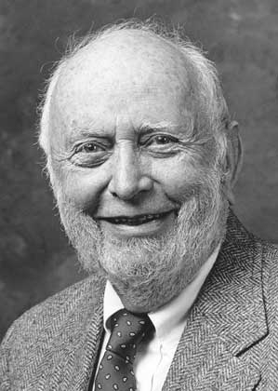
Dulas Nort
angl . Douglass Cecil North
Tug`ilgan yili: | 5 noyabr 1920(1920-11-05) (91 год)
Tug`ilgan joyi: | Кембридж, Массачусетс
Vatani: | AQSH
Ilmiy yo`nalishi | iqtisodchi
Almater: | Kaliforniyya universiteti Berkli
unvonlari | Nobel mukofoti «iqtisodchi» (1993)

Slide 15
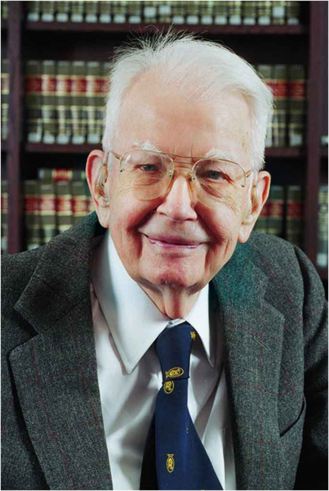
Ronald Garri Kouz
Ronald Harry Coase
Tug`uigan yili : | 29 dekabr 1910(1910-12-29) (101 год)
Tug`ilgan joyi: | Уиллесден, Лондон, Англия, Британская империя
Vatani: | AQSH
Ilmiy yo`nalishi: | iqtisodchi
Ish joyi: | Институт Рональда Коуза; Школа права Чикагского университета
Alma-mater: | Лондонская школа экономики и политических наук
Unvoni va mukofotlari | Nobel mukofoti 1991 йил «iqtisodchi»

Slide 16
4. Institutsional iqtisodiyotning rivojlanish xususiyatlari
Institutsional iqtisodiyotning rivojlanishdagi keyingi davr neoinstitutsional hamda yangi institutsional bosqichlardan iborat
Bosqichlarning nomlanishidagi o`xshashlikka qaramay, institutlar tahlilida prinsipial jihatdan turlicha konsepsiyalar mavjud
.
Birinchi nomlanish neoklassikaning qatiy negizini o`zgarishsiz qoldiradi
Ikkinchi nomlanish, aksincha, institutlarning neoklassikaning ilgarigi qoidalari bilan bog`liq bo`lmagan yangi nazariyasini yaratishga urinishni aks ettiradi

Slide 17
Ronald Garri Kouz «Firma tabiati» (1937), «Ijtimoiy xarajatlar muammosi» (1960) kabi maqolalarida birinchi bor neoinstitutsionalizmning tadqiqot dasturini shakllantirgan edi. Ushbu dasturda neoklassik nazariyaning “himoya qobig`i”gа quyidagi o`zgarishlar kiritilgan
Birinchidan , xususiy mulk bilan bir qatorda mulkchilikning jamoaviy , davlat, aksiadorlik shakllari tahlil qilinadi va ularning bozorda bitimlarni taminlashdagi nisbiy samaradorligi taqqoslanadi
Ikkinchidan, neoklassik modelga axborot xarajatlari, ya`ni bitim to`g`risidagi axborotni qidirish va olish bilan bog`liq xarajatlar tushunchasi kiritiladi
Uchinchidan ,ishlab chiqarish xarajatlari bilan bir qatorda transaksiya xarajatlari mavjudligi neoinstitutsionalizmlar tomonidan takidlandi

Slide 18
Institutsional iqtisodiyot rivojlanishidagi ikkinchi bosqich o`yinlar nazariyasi (J. fon Neyman, O.Morgenshtern, J.Nesh)ning neoklassikadagi umumiy muvozanat modeliga nisbatan bildirgan tanqidiy xulosasi bilan boshlanadi
Aynan o`yinlar nazariyadagi institutsional iqtisodiyot modellarining tilini shakllantirdi .
O`yinlar nazariyasi quyidagi taxminlarga asoslanadi:
Bir necha muvozanat nuqtalari mavjud bo`lishi mumkin
Muvozanat umuman mavjud bo`lmasligi mumkin
Muvozanat nuqtalari Pareto bo`yicha optimum nuqtalariga mos kelishi shart ems

